Slide 1
Spoluspalování uhlí s Tap
jako způsob snižování emisí SO₂
Pavel SKOPEC, František HRDLIČKA, Jitka JENÍKOVÁ
České vysoké učení technické v Praze
Fakulta strojní
Ústav energetiky

Slide 2
Úvod
V současné době téměř 40% domácností vytápěno systémem CZT
Polovina dodaného tepla pochází ze spalování uhlí
Uhelné kotle čelí razantnímu zpřísnění emisních požadavků
Tento příspěvek se zabývá jednou z možností snížení emisí SO₂ roštového uhelného kotle spadající do výkonové kategorie tzv. střední zdrojů (tepelný příkon 5 – 50 MW)

Slide 3
Specifické emisní požadavky pro zdroje 5 – 50 MW
Platnost |  | Palivo | SO₂ | NO_{x} | TZL | CO
do 31.12.2017 |  | Pevné palivo | 2500 1500 ¹⁾ | 650 500 ¹⁾ | 150 100 ¹⁾/ 250 ²⁾ | 400 300 ¹⁾ / 650 ²⁾
1.1.2018 – 19.12.2018 | Zdroje uvedené do provozu do 1.9.2014 | Pevné palivo | 2500 1500 ¹⁾ | 650 500 ¹⁾ | 150 100 ¹⁾ | 400 300 ¹⁾
 | Zdroje uvedené do provozu po 1.9.2014 | Pevné palivo | 1500 ³⁾ | 500 | 30 | 300 500 ⁴⁾
20.12.2018 – 31.12.2024 | Zdroje uvedené do provozu do 20.12.2018 | Pevné palivo | 1500 ³⁾ | 500 | 30 | 300 500 ⁴⁾
 | Zdroje uvedené do provozu po 20.12.2018 | Pevné palivo vyjma biomasy | 400 | 300 | 20 ⁵⁾ | 300
Od 1.1.2025 | Zdroje uvedené do provozu do 20.12.2018 | Pevné palivo vyjma biomasy | 1100⁶⁾ 400 | 500 | 30 | 300
 | Zdroje uvedené do provozu po 20.12.2018 | Pevné palivo vyjma biomasy | 400 | 300 | 20 ⁵⁾ | 300
Vztahuje se na spalovací stacionární zdroje s fluidním ložem. Vztahuje se na spalování biomasy pro spalování ve stacionárních zdrojích. Na spalovací stacionární zdroje spalující hnědé uhlí, provozované nejvýše 3200 provozních hodin ročně, se vztahuje specifický emisní limit 2000 mg/m³. Platí v případě spalování biomasy ve stacionárních zdrojích s výjimkou spalování výlisků z biomasy. V případě spalovacích stacionárních zdrojů o celkovém jmenovitém tepelném příkonu do 20 MW včetně platí emisní limit 30 mg/m³. Pro stacionární zdroje o jmenovitém tepelném příkonu 20 MW a nižším.

Slide 4
Možnosti snižování emisí SO₂
Odsiřování uhlí – nepoužívá se
Odsiřování spalin – mokrá vápencová vypírka, polosuchá metoda
- velká investice, drahý provoz
Suchá aditivní metoda odsiřování – nejsou vhodné podmínky – pro fluidní kotle
Přidání jiných typů aditiv (soda apod.)
Spalování nízko sirnatých paliv

Slide 5
Tuhé alternativní palivo TAP
Pochází z odpadů neklasifikovaných jako nebezpečné
Vyrobeno podrcením z výrobků – předmětů, které ukončily svou životnost a staly se odpadem
Složení
60 – 80% autotextil
do 20% sklolaminát s kartonovou výplní
do 10% gumové hadice a gumový granulát
do 10% skartace písemností
do 10% plastové obaly pro potravinářství
do 10% plastové díly pro automobilový průmysl, igelity
do 10% ostatní

Slide 6
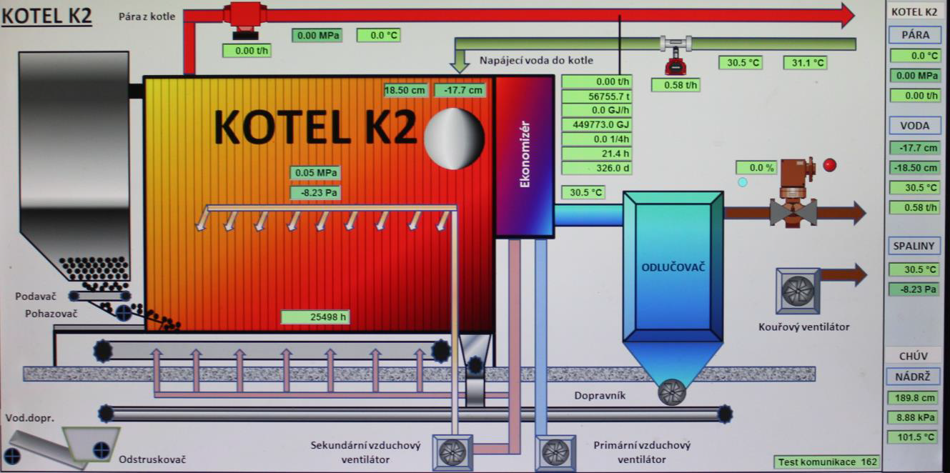
Popis spalovacího zařízení
Kotelna Kaplice
Roštový kotel s pneumechanickým pohazovačem paliva na pásový protiběžný rošt
Vybaveno sekundárním spalovacím vzduchem
Za kotlem vírový odlučovač a elektroodlučovač
Výrobce: ČKD Dukla, r.v. 1981
Parametr | Hodnota
Parní výkon [t/h] | 6,3
Tepelný výkon [kW] | 4 266
Tepelný příkon [kW] | 5 140
Tlak páry [MPa] | 1,2
Teplota páry [°C] | 220

Slide 7
Základní parametry paliv
Hnědé uhlí
Bílina – typ 135 HP1
Měrná hmotnost = 720 kg/m³
Výhřevnost = 20,1 MJ/kg
Tuhé alternativní palivo
TAP firmy Rumpold s.r.o.
Měrná hmotnost = 200 kg/m³
Výhřevnost = 25,6 MJ/kg
Palivo | C ^{daf} | O ^{daf} | H ^{daf} | S ^{daf} | N ^{daf} | A ^{d} | W ^{r} | Cl ^{d}
Uhlí | 70,8 | 21,7 | 5,5 | 1,1 | 8,9 | 13,1 | 18,5 | < 0,01
TAP | 60 | 30,5 | 8,3 | 0,08 | 1,2 | 9,3 | 0,79 | 0,07

Slide 8
Testované směsi paliv
 | Poměr tepelného příkonu Uhlí/TAP |  | Hmotnostní poměr Uhlí/TAP |  | Výhřevnost [MJ/kg] | Obsah síry [hm.%] | Teoretická koncentrace SO₂ [mg/m³]
Uhlí | 100 | 0 | 100 | 0 | 20,1 | 0,8 | 2 273
Směs I | 90 | 10 | 92 | 8 | 20,6 | 0,75 | 2 081
Směs II | 75 | 25 | 79 | 21 | 21,2 | 0,66 | 1 787
Směs III | 60 | 40 | 66 | 34 | 22,3 | 0,57 | 1 484
Směs míchána v příslušném poměru na skládce paliva a dopravována do kotle jedním dopravníkem
Zkoušky byly dlouhodobé, celkově trvaly 20 dnů
Měření se skládalo z kontinuální analýzy SO₂, CO a NO_{x}, O₂, TZL, HCl

Slide 9
Výsledky spoluspalování – emise SO₂
Emisního limitu SO₂ dosaženo jen se směsí III
Dobrá shoda teoretického výpočtu s měřením
Rozdíl oproti teoretickému výpočtu způsoben:
částečný záchyt SO₂ na popeloviny
kolísající množství síry v palivu
 | Teor. konc. SO₂ [mg/m³] | Měřená konc. SO₂ [mg/m³]
Uhlí | 2 273 | 2 225 ± 134
Směs I | 2 081 | 1 877 ± 173
Směs II | 1 787 | 1 660 ± 206
Směs III | 1 484 | 1 369 ± 171
Emisní limit |  | 1 500

Slide 10
Výsledky spoluspalování – emise NO_{x}, CO
Přísnější EL pro CO nedodržen ani při referenčním spalování uhlí
poměr sek./prim. vzduchu
vyšší přebytek sp.vzduchu, nízké tepl.spalování
NO_{x} mírně zvýšené – na hraně EL
 | CO [mg/m³] | NO_{x} [mg/m³] | O₂ [%]
Uhlí | 388 ± 76 | 458 ± 94 | 14.7 ± 0.8
Směs I | 407 ± 64 | 463 ± 66 | 13.9 ± 1.7
Směs II | 402 ± 64 | 527 ± 82 | 15.1 ± 1.7
Směs III | 359 ± 71 | 499 ± 54 | 14.8 ± 1.2
Emisní limity | 300 | 500 | -
Dodržení těchto EL na hraně stávající technologie kotle – nutno optimalizovat spalovací proces pro danou směs paliv

Slide 11
Výsledky spoluspalování – emise TZL
Limity TZL nedodrženy už pro Směs I
TAP – vysoký podíl malých lehkých částic, které se unášejí se spalinami
Možné příčiny:
příliš vysoká rychlost v ohništi
jiné fyzikální vlastnosti popelovin a jejich jiný el.statický potenciál k záchytu v EO
Potenciální problém se zvýšeným zanášením výhřevných ploch
Nutný podrobnější výzkum tohoto problému – analýza velikosti částic, elementární rozbory popelovin
 | TZL [mg/m³]
Uhlí | 6.2 ± 5.9
Směs I | 40.2 ± 47
Směs II | 118 ± 54
Směs III | 154 ± 23
Emisní limit | 30

Slide 12
Výsledky spoluspalování – emise HCl
Zvýšené emise HCl – nebezpečí z hlediska koroze kotle
Dáno vyšším obsahem chloru v TAP
Zvýšený podíl HCl ovšem nemusí znamenat výrazné problémy s korozí – záleží na konkrétních lokálních podmínkách
Nutná podrobnější analýza tohoto problému
 | HCl [mg/m³]
Uhlí | 6.4 ± 3.4
Směs I | 18.2 ± 10.5
Směs II | 17.6 ±17.7
Směs III | 30.8 ± 23.1
Emisní limit | -

Slide 13
Potenciální technické problémy
Rozdílné fyzikální vlastnosti paliv –rozdíl v měrném objemu (1,4 / 5 [m³/t])
Snížená kapacita skládky
Zajištění proti odvanutí lehkých drobných částic
Snížená kapacita denních zásobníků paliva – vyšší nároky na obsluhu
Dopravní (objemová) kapacita palivové trasy
Pohazování paliva na rošt
 | Poměr tep. přík. Uhlí/TAP |  | Měrný objem [m³/t]
Uhlí | 100 | 0 | 1.39
Směs I | 90 | 10 | 1.68
Směs II | 75 | 25 | 2.14
Směs III | 60 | 40 | 2.63

Slide 14
Závěr
Spoluspalováním TAP lze dosáhnout snížení emisí SO₂ pod stanovený EL
Pro kotle o výkonu od 5 do 20 MW se jeví jako optimální varianta snížení SO₂
Nutné dodržet i ostatní EL
Největší problémy zaznamenány s enormním zvýšením TZL
Zvýšené nároky na skladování a manipulaci s TAP
Využití TAP posuzovat vždy individuálně

Slide 15
Děkuji za pozornost

Slide 16
ČESKÉ VYSOKÉ UČENÍ TECHNICKÉ V PRAZE FAKULTA STROJNÍ Projekt reg. číslo CZ.02.1.01/0.0/0.0/16_019/0000753

